Slide 1
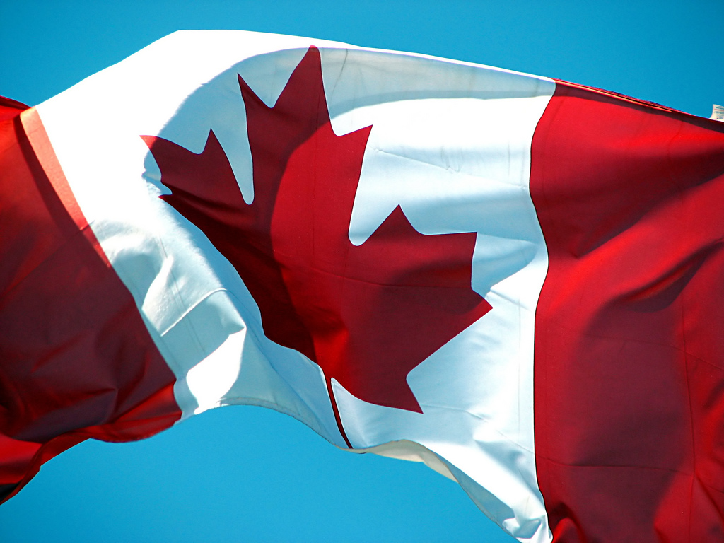
Путівник для туриста:
Найбільші міста
Канади
Підготували
Учениці 10 класу
Дорощук Соломія і Хоміцька Аліна.

Slide 2
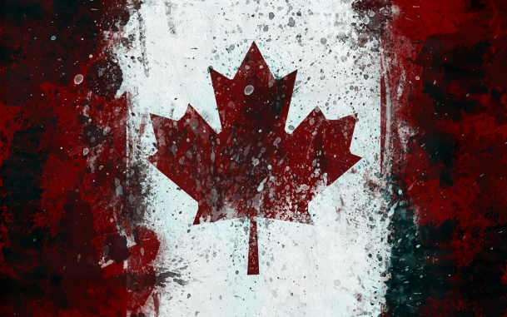
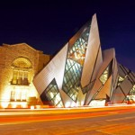
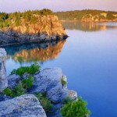

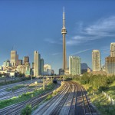
Канада багатокультірна і розвинена країна
Канада – одна з найбільш економічно розвинених країн світу. У її містах життя б’є ключем, до небес злетіли громади хмарочосів зі скла і бетону, а навколо панує первозданна тиша степів, лісів і гір, вічний спокій незайманої природи. З боку Канада з її величезними незаселеними просторами може здатися майже безлюдною. Значну частину території Канади займають озера, більшість з яких мають льодовикове походження. З 1858 р. столицею Канади є заснована в 1827 р. Оттава. Разом з сусіднім містом Халл вона утворює велику метрополію. Величезні відстані і складний рельєф не сприяють розвитку в Канаді пасажирського залізничного транспорту. По залізниці здійснюються в основному перевезення промислової та аграрної продукції.

Slide 3

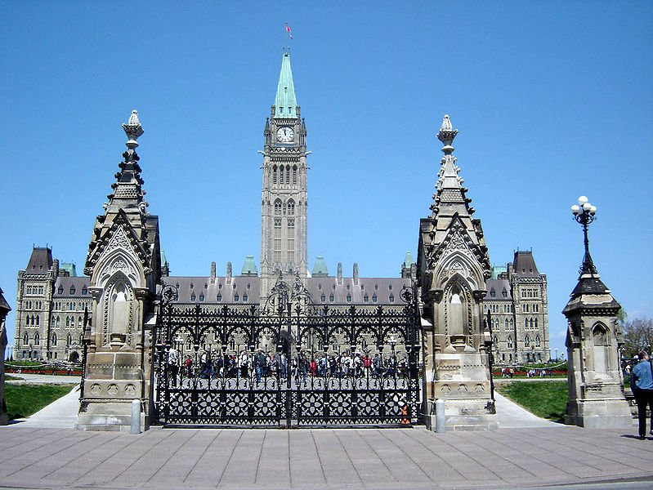
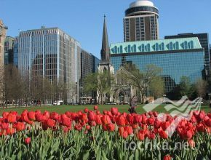
Оттава– столиця Канади
Оттава - столиця Канади і одне з цікавих міст провінції Онтаріо. Він розташований в місці злиття двох річок, одна з яких і дала назву місту. Оттава по праву вважається однією з найкрасивіших столиць миру. Вона налічує більше 70 парків на своїй території і буквально утопає в зелені. Чистота, ухоженность, просторі вулиці, прекрасні дороги, організованість, спокій, доброзичливість - це все типові риси канадської столиці. Знаходячись на відстані менше години їзди від американської межі, місто є головним центром мистецтва і культурного життя країни Канади.
Буді́влі Парла́менту Канади — архітектурний комплекс у неоготичному стилі, місце зустрічі верховних законодавчих зборів Канади — Парламенту Канади.
Парламентський пагорб розташований над річкою Оттава у самому її центрі. Його відвідують щороку із три мільйони туристів.

Slide 4
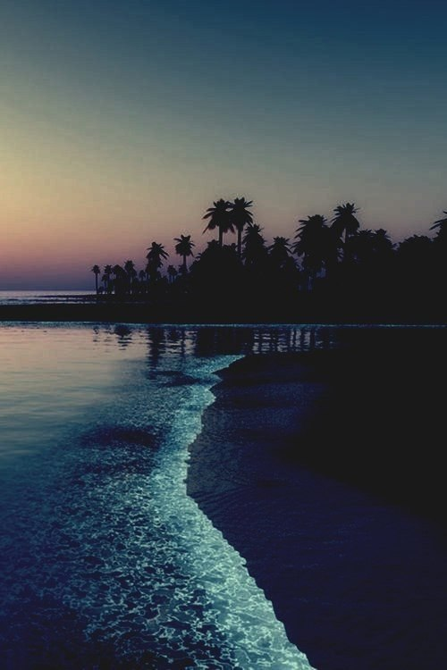
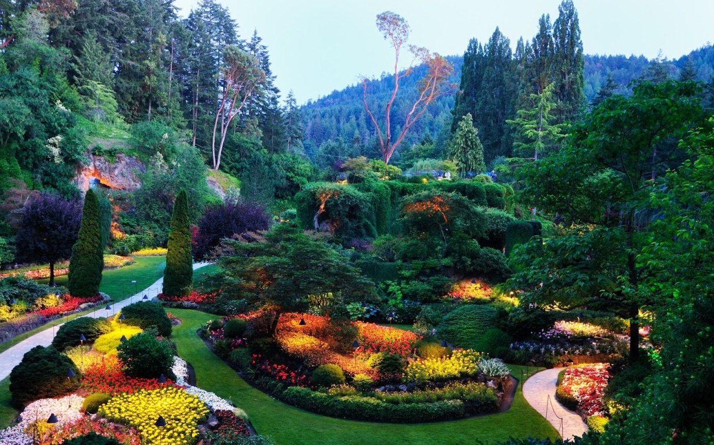
Онтаріо наймальовничіше місто
Онтаріо - відомий своєю незвичайною природою: тут знаходиться більше 50 тис. найчистіших озер і річок, більше 30 національних заповідників, необжитих північних територій. Велика кількість туристів приїжджають, щоб подивитися водоспад «Підкова» в складі Ніагарського водоспаду. Ширина Американського водоспаду - 323 метри, водоспаду «Підкова» - 792 метри. Також це найбільша за чисельністю жителів провінція. Тут вирощують виноградники і роблять канадські вина.
Батчарт Гарденс - всесвітньо відомий парковий комплекс, що включає в себе кілька мальовничих садів. Парк користується величезною популярністю у туристів, залучаючи більше мільйона відвідувачів щороку. Має статус Національного історичного пам'ятника Канади.
Назва парк отримав на честь своїх засновників - сімейної пари бізнесменів Батчарт,.Незабаром територія саду була розширена, з'явилося нічне освітлення. Всього Батчарт Гарденс включає в себе 4 саду - італійський з ставком, японський, сад-розарій і "Затонулий сад", в якому ростуть тисячі рідкісних рослин, привезених з різних континентів.

Slide 5
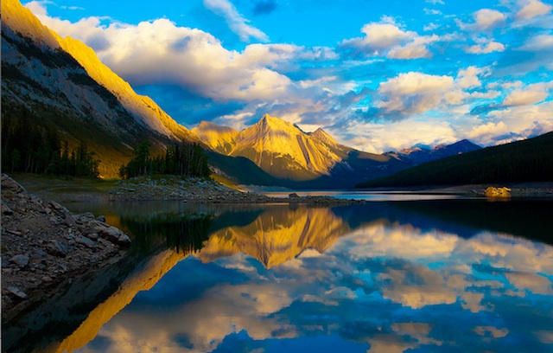
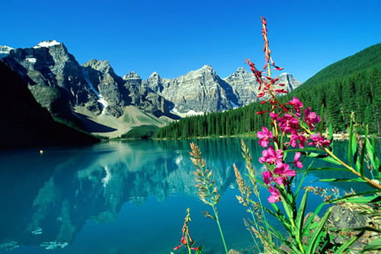
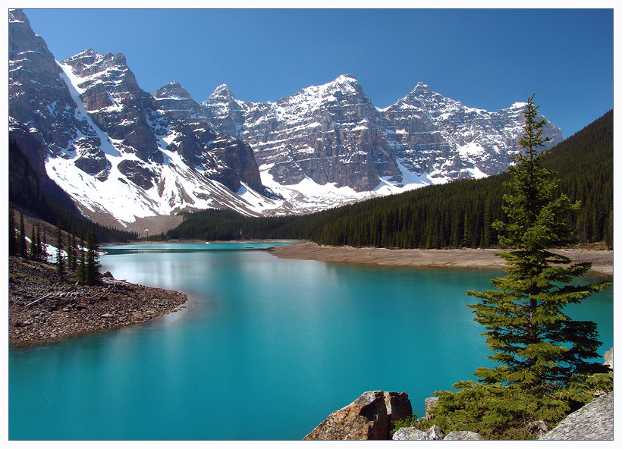
Скелясті гори Канади
У той час як всі Скелясті гори простягаються також потериторії США, коли справа доходить до приголомшливих пейзажу, північний сусід викладає всі свої козирі. Це стосується пішого туризму влітку або лижного спорту взимку. Включаючи 5 Національних парків (Банф, Льодовиковий, Джаспер , Котенау і Йохо) ця область повинна бути на вершині будь-якого списку і рейтингу. Експрес The Rocky Mountaineer – ідеальний варіант подорожі для багатьох молодят, з його заскленими вагонами, що відкривають чудові види на льодовики, високі вершини гори, водоспади, каньйони і озера. Серед природних визначних пам’яток Канади ці гори і національні парки виразно найбільш виділяються.

Slide 6
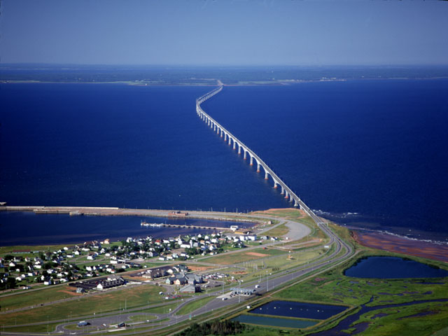
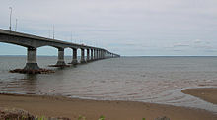
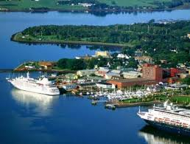
Острів Принца Едуарда
Острів Принца Едуарда - провінція на сході Канади, одна з так званих Приморських провінцій країни. Острів, який часто називають "садової провінцією", розташований в затоці Св. Лаврентія, на схід від Нью-Брансуика і на північ від Нової Шотландії. З материкової територією острів з'єднаний мостом. Визначним місцем тут є Міст Конфедерації, кожного роко його відвідують понад 20 тис. туристів. Також тут дуже красива природа і чудова їжа, яку подають у місцевих пабах.
Міст Конфедерації, що з'єднує острів з Нью-Брансуік

Slide 7
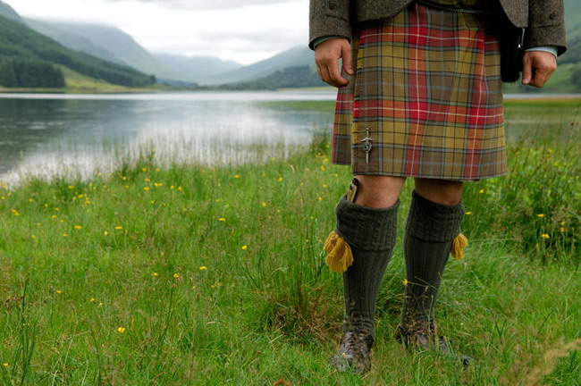
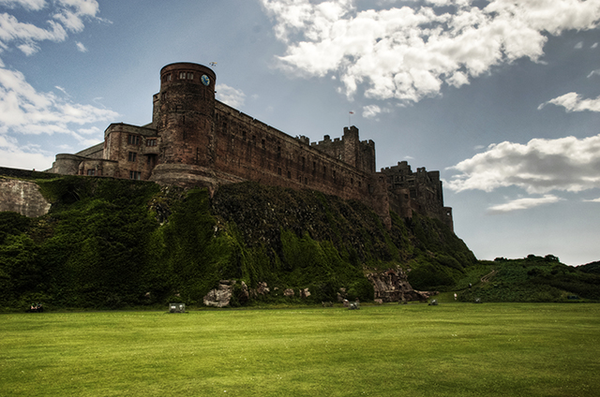
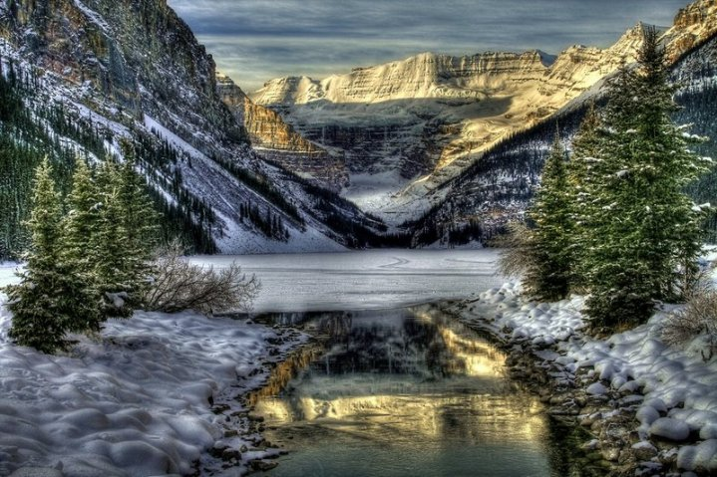
Нова Шотландія-це країни дивовижної краси
Шотландія — це країна надзвичайної краси: яскраві пейзажі, історичні замки з привидами, місця екранізації багатьох фільмів, загадка озера Лох-Несс. Тільки тут хлопці носять спідницю частіше, ніж жінки, і клітка ніколи не виходить із моди.
Единбурзький замок і глухий кут Мері Кінг, де розташований будинок, знаменитий своїми полтергейстами є дуже популярним. Колись в цьому будинку ув’язнювали і кидали вмирати людей, хворих на чуму. Вони страждали, не могли відпустити думку про життя і після смерті зависали між небом і землею. Тому там існують привиди.
Лох-Несс — найзнаменитіше і найбільше озеро Британії з протяжністю 38 км і завглибшки до 270 м. Воно розташоване на місці глибокого розлому земної кори і має сильну енергетику. Озеро набуло великої популярності завдяки, можливо, існуючому чудовиську, що живе тут із далеких часів. Перші згадки про Нессі з’явилися ще в VI столітті до нашої ери. Згідно зі словами очевидців, часом над озером з'являється звір, що нагадує доісторичного плезіозавра. Всього зареєстровано понад 10 тисяч свідчень про зустріч з незвичайною істотою.

Slide 8
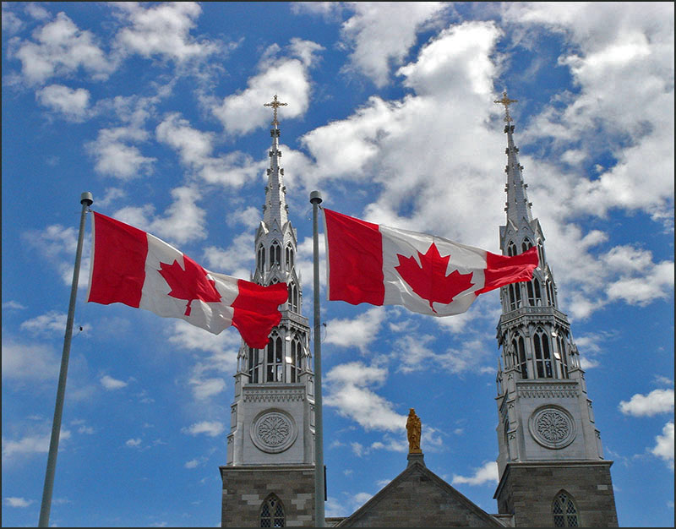
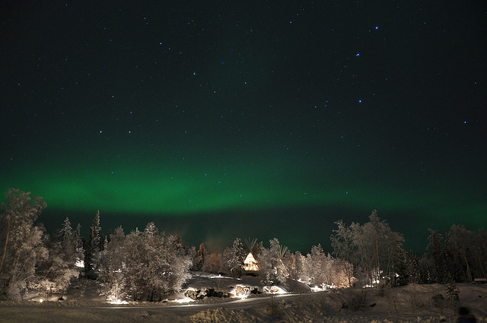
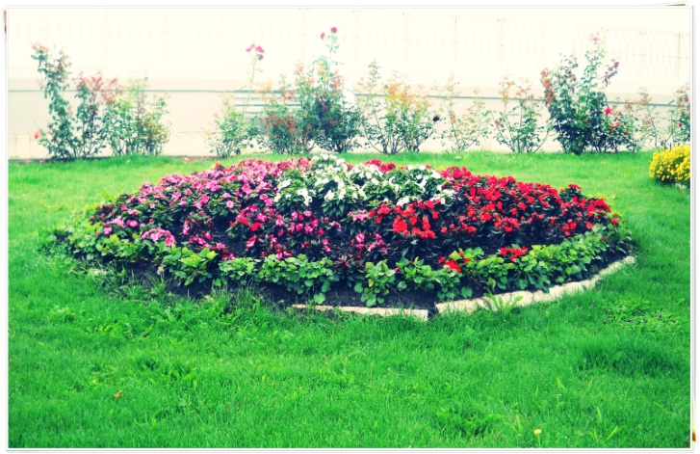
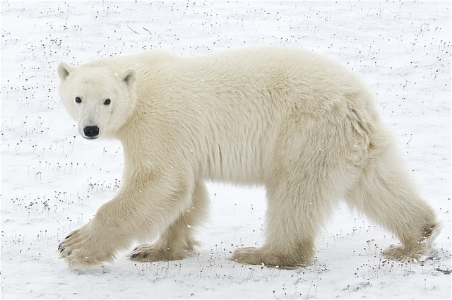
Черчілль, Манітоба – столиця білих ведмедів
Шанувальникам тварин в їх природному середовищі це місце чудово відомо, як столиця світу білих ведмедів. Це головне призначення для того, щоб побачити цих гарних білих ведмедів, а так само прекрасну природу і безліч іншої живності. Додайте до цього можливість помилуватися Північним сяйвом в розпал зими і побачити барвисті польові квіти в червні-серпні.

